Slide 1
«Значение разных видов конструкторов в формировании детей дошкольного возраста познавательной активности и конструктивных навыков в рамках STEAM технологий»
Подготовила:
Петракова Лариса Григорьевна
corowina.ucoz.com

Slide 2
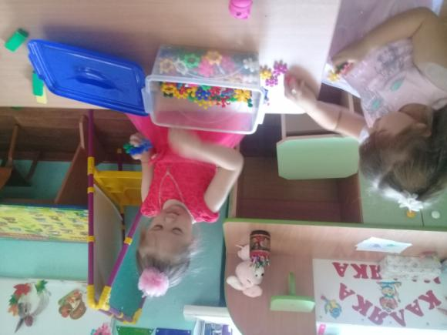
В настоящее время конструированию в дошкольных учреждениях уделяется особое внимание. Конструирование – одно из самых любимых детских занятий. Оно является не только увлекательным, но и полезным для ребенка.

Slide 3
КОНСТРУИРОВАНИЕ
это такой вид детской деятельности, основным содержанием которой является отражение окружающей жизни в разнообразных постройках и связанных с ними действиях

Slide 4
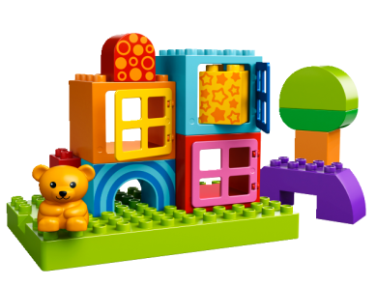
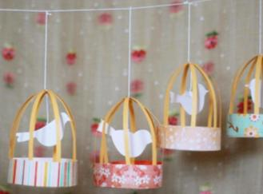
Виды конструирования
По назначению продукта конструирования:
Техническое
(детали игровых строительных наборов (лего, томик, техно и др.)
Изобразительное
(бумага, картон , природный материал)

Slide 5
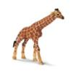
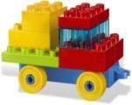
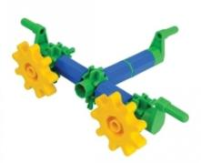
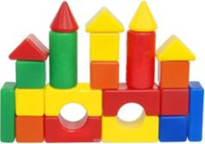
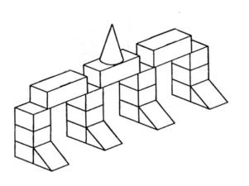
Виды конструирования (по задачам)
- по образцу
- по условиям
- по замыслу
- конструирование по модели
- конструирование по простейшим чертежам и наглядным схемам
- конструирование по теме.

Slide 6
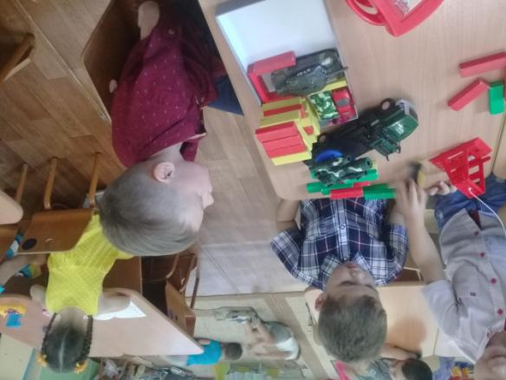
С какими видами деятельности связано конструирование?
- Сюжетно – ролевая игра (строительная игра)
- Труд
- Обучение

Slide 7
«Конструируя, ребенок действует, как зодчий, возводящий здание собственного интеллекта».
Ж. Пиаже

Slide 8
Цель:
РАЗВИТИЕ ИНТЕЛЛЕКТУАЛЬНОГО ПОТЕНЦИАЛА КАЖДОГО РЕБЕНКА ПОСРЕДСТВОМ КОНСТРУИРОВАНИЯ

Slide 9
ПРОСТРАНСТВЕННОГО МЫШЛЕНИЯ
(ребенок на практике познает различные пространственные соотношения элементов: правее – левее, выше – ниже; учится понимать соответствие деталей: если один предмет выше, а другой ниже);
ОБРАЗНОГО МЫШЛЕНИЯ
(мышление, которое отвечает за создание определенного образа представления ребенка; воплощая этот образ в действительности, ребенок реализует задуманное);
МЕЛКУЮ МОТОРИКУ, ГЛАЗОМЕР
(развивает мелкие мышцы руки, учится соизмерять мышечные усилия, тренирует глаз);
Задачи:
СПОСОБНОСТИ К КОНСТРУИРОВАНИЮ
(ребенок не только осознает расположение деталей, но и начинает понимать, как надо создать тот или иной объект).
ФАНТАЗИИ И ВООБРАЖЕНИЯ
(придумывает, изобретает,
создает, воплощает,
преобразует и т.д);

Slide 10
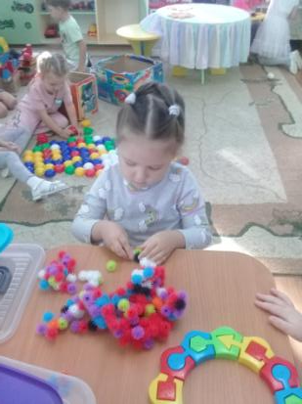
Игра – это основной способ восприятия информации, окружающей реальности, моделей поведения.
Через игру ребенок понимает, как все должно быть устроено. Одним из вариантов увлекательной, обучающей и развивающей игры является
детский конструктор.

Slide 11
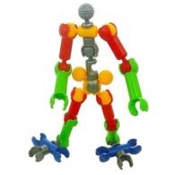
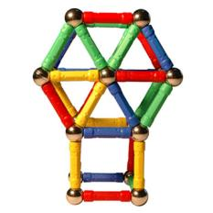
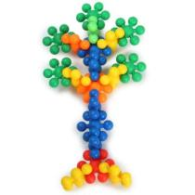
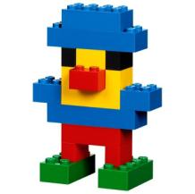
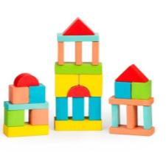
На сегодняшний день существует масса
различных видов
конструкторов:

Slide 12
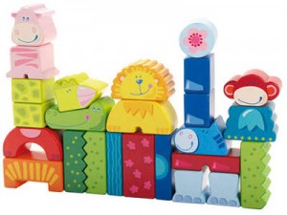
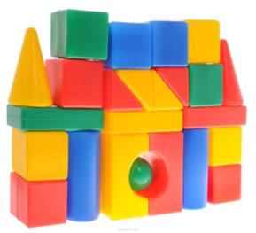
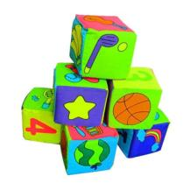
Кубики
(деревянные, тканевые, пластмассовые).
Являются самым первым материалом для конструирования.
corowina.ucoz.com

Slide 13
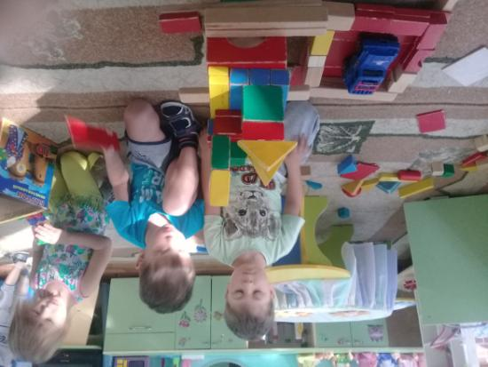
Они не только очень увлекают детей, но и помогают развиваться пространственному воображению, знакомят с формами предметов, и формируют цветовое восприятие.

Slide 14
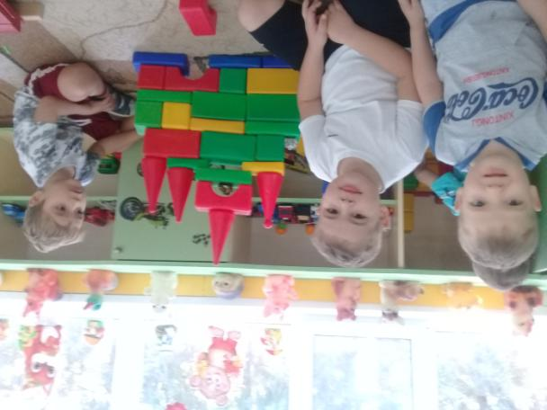
Напольные конструкторы
(большие и маленькие детали для постройки домов, как в рост ребёнка, так и в кукольный рост).
Этот конструктор даёт возможность возводить величественные сооружения

Slide 15
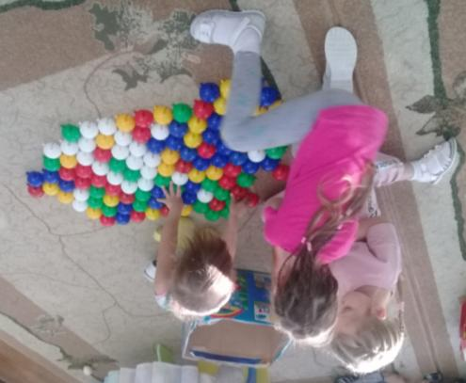
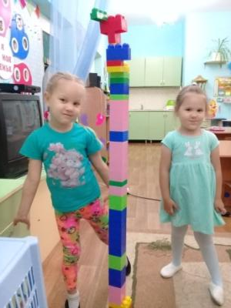
Помогает развиваться творческому мышлению, цветному восприятию, комбинаторике, пространственному воображению и многим другим навыкам.

Slide 16
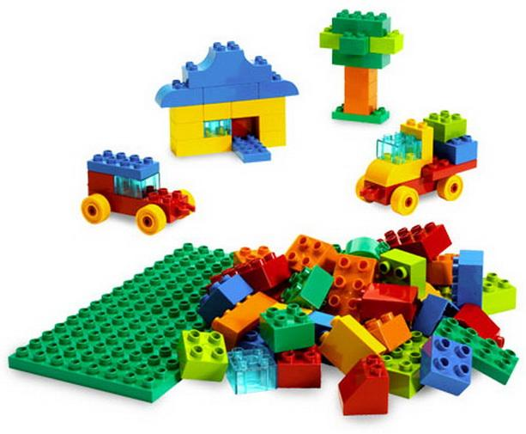
Конструктор для детей «Лего» выпускается самых разнообразных видов, для детей всех возрастов.

Slide 17
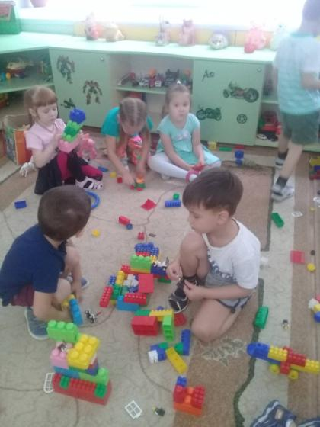
LEGO способствует развитию двигательных навыков и мелкой моторики.

Slide 18
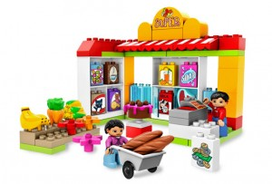
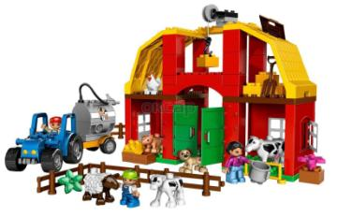
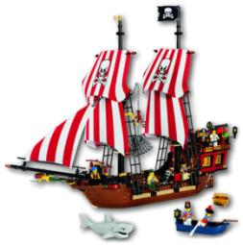
Тематические наборы (конструкторы, типа «Лего», с помощью которых можно создавать различные объекты с помощью блоков, к примеру, «Лего – пожарная часть», «Лего – ферма», «Лего – пиратский корабль»).

Slide 19
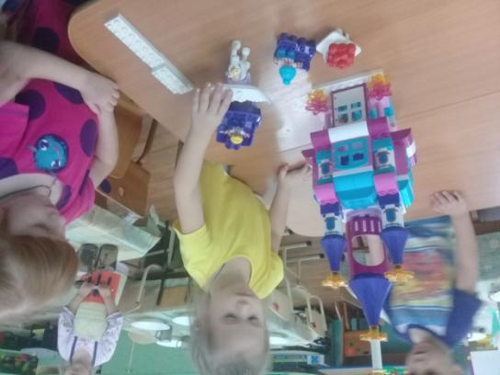
Формирует умение анализировать конструкцию объекта,
её основные части, устанавливать функциональное назначение каждой из них.

Slide 20
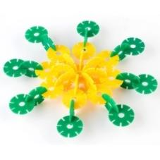
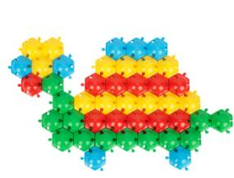
Мозаика. Детали выполнены из высококачественной пластмассы и соединяются между собой благодаря прорезям.

Slide 21
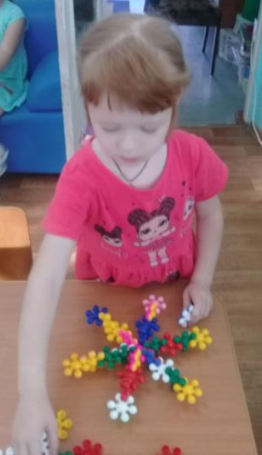
Игра в мозаику развивает пространственную ориентацию, помогает получить первые знания о науке геометрии.

Slide 22
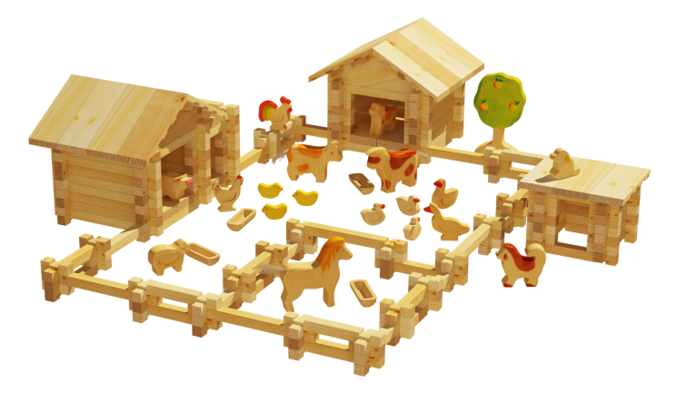
Деревянные конструкторы Для деревянных используются только очень качественные сорта древесины, собирать их очень сложно и увлекательно.

Slide 23
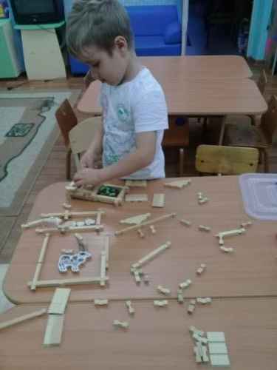
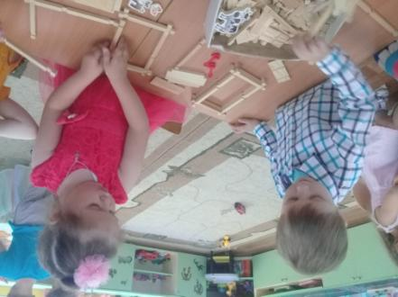
Помогают развитию инженерно – конструкторских способностей, аккуратности и внимания.

Slide 24
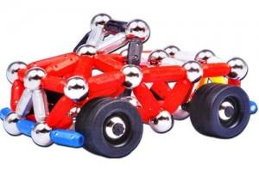
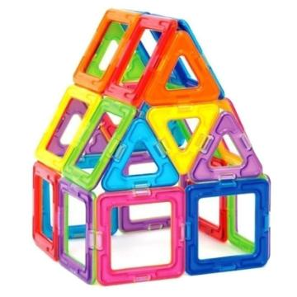
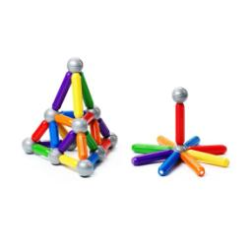
Магнитные
(пластины различной формы или палочки с шариками).

Slide 25
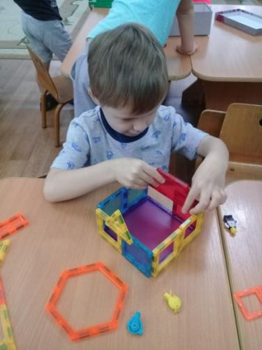
Помогают познакомиться со свойствами магнитов.

Slide 26
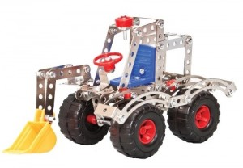
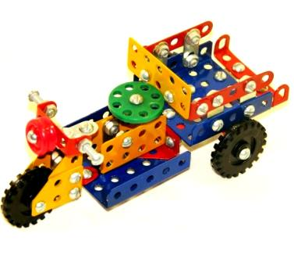
Конструкторы с болтовым соединением
(металлические, пластмассовые).

Slide 27
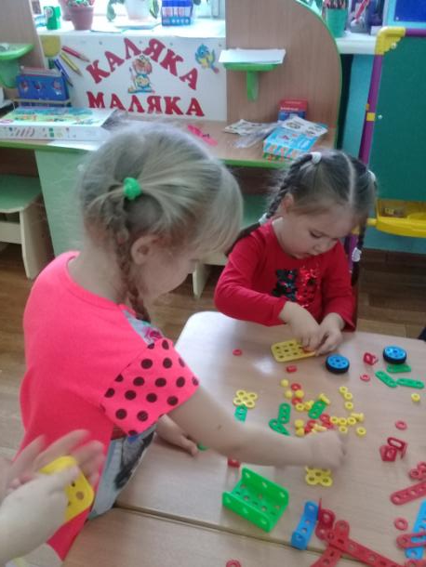
Этот конструктор способствует развитию усидчивости и терпению. Безусловно, чтобы собрать по инструкции из множества мелких деталей одно целое, нужно терпение.

Slide 28
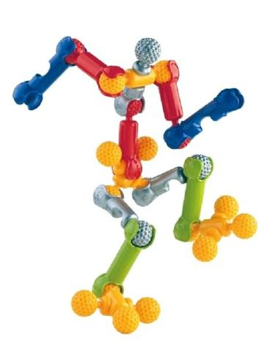
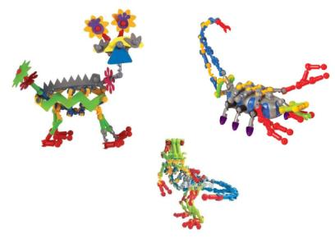
Суставные (соединительные детали похожи на суставы).

Slide 29
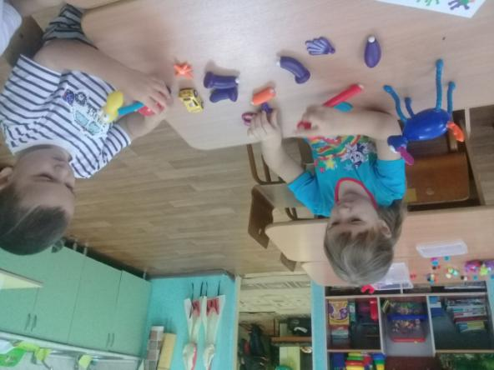
Данный тип игрушек подойдет каждому малышу, сможет помочь в развитии воображения и других способностей.

Slide 30
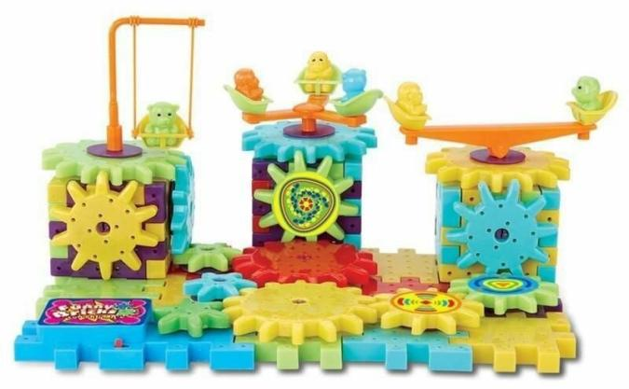
Шестерёночный конструктор Пространственный конструктор.

Slide 31
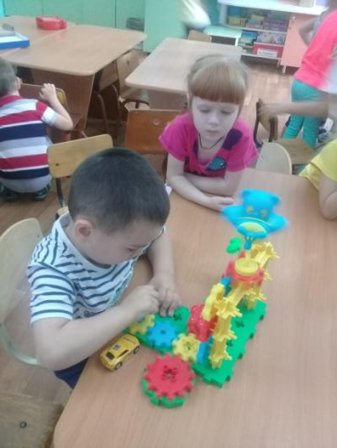
Развивает внимание логическое мышление и умение следовать указанным правилам

Slide 32
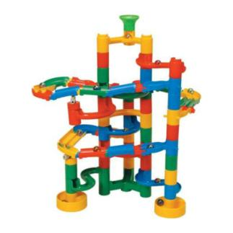
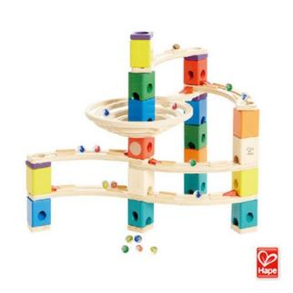
Развивающие конструкторы-лабиринты. С помощью разнообразных деталей можно собрать целый городок с туннелями и горками, по дорогам которого можно катать шарики или машинки.

Slide 33
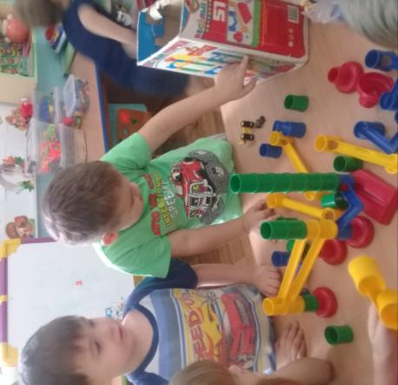
Развивает фантазию, творческое и аналитическое мышление, а также учит проявлять смекалку и логику.

Slide 34
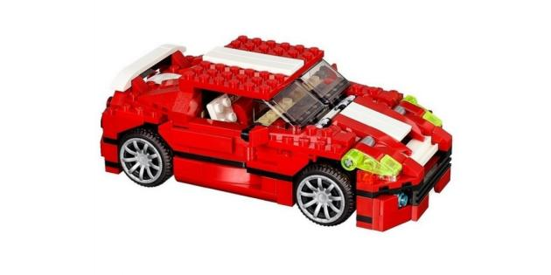
ЛЕГО Техник (LEGO Technic) - конструктор на батарейках

Slide 35
Во время конструирования ребенок сделает полезные умозаключения об устройстве транспортных средств, спецтехники.

Slide 36
Необычные конструкторы
«Ёжик»
« Биплант - кубус»
« Поеднайко»
« Геометрический»
« Присоски»
« Репейник»

Slide 37
Необычные конструкторы

Slide 38
Строим в группе мы всегда: вечером и утром.
И добились мы успехов в этом деле трудном!

